Slide 1
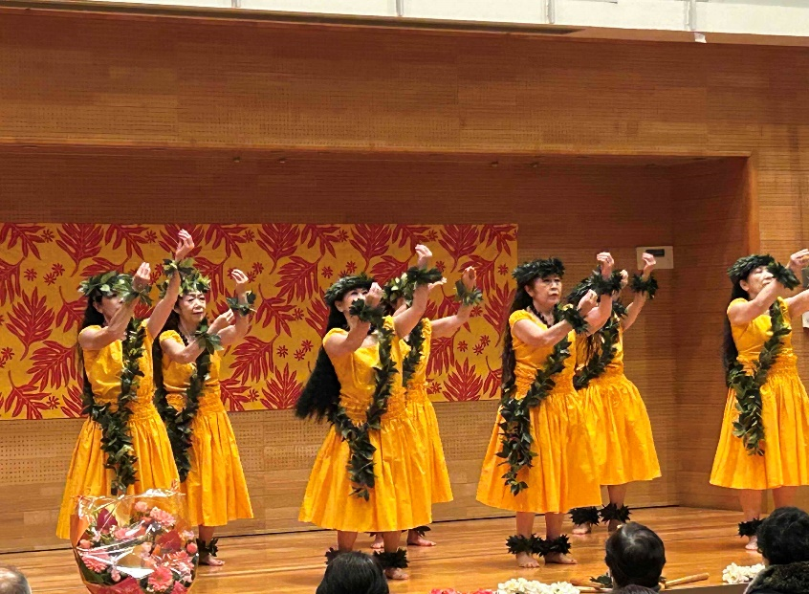
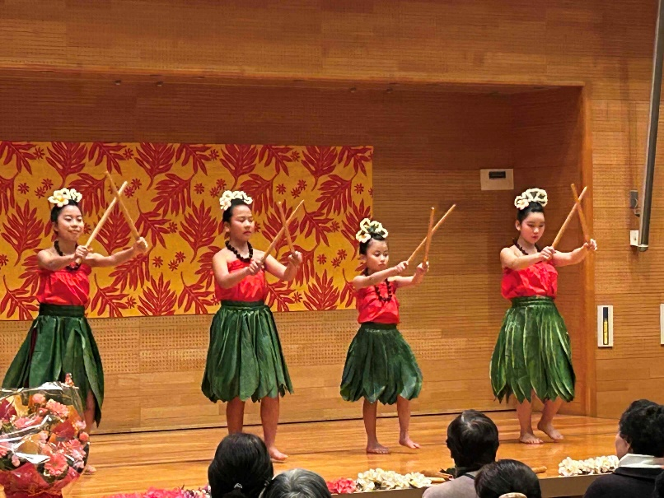
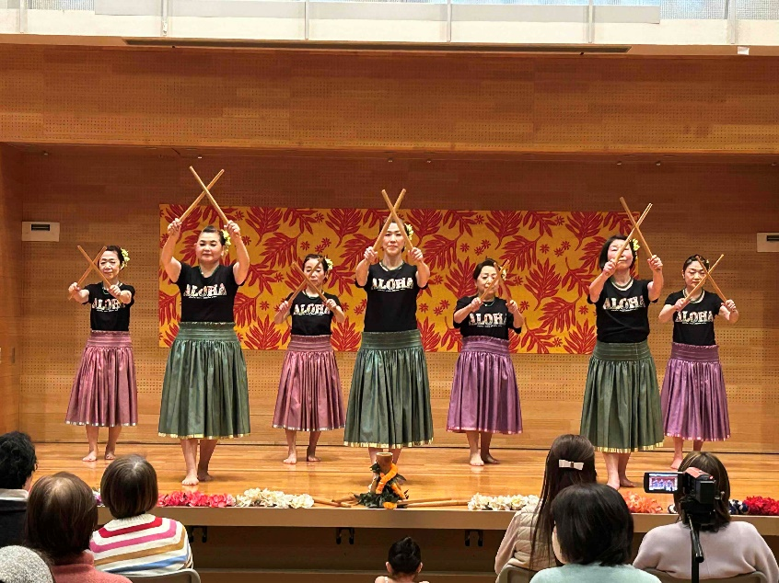
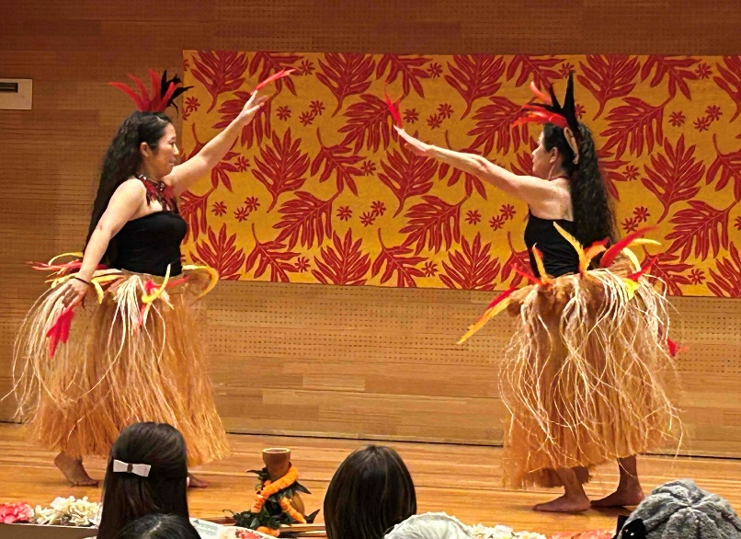
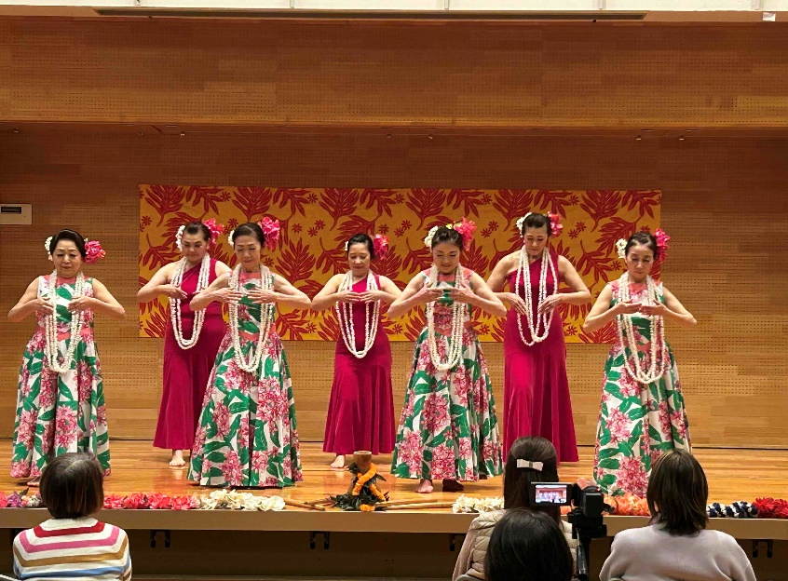
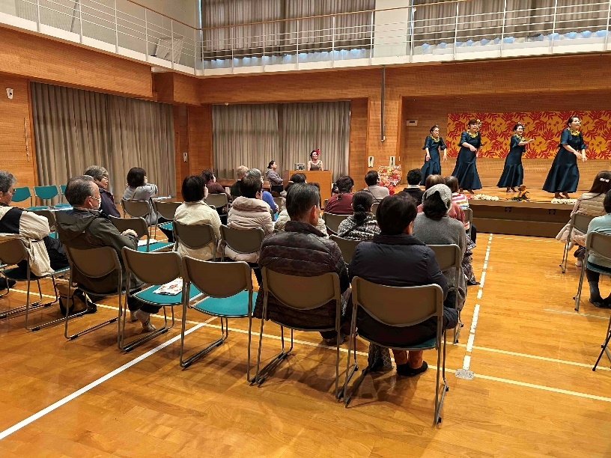
ほなみ通信
Health letter
Vol.７９
Take Free
ハワイアン・フラの集い
2/23

Slide 2
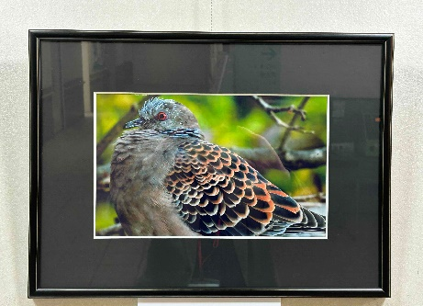
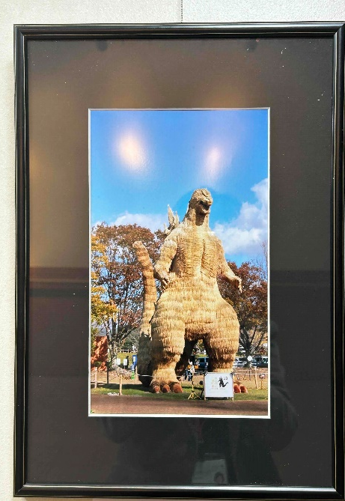
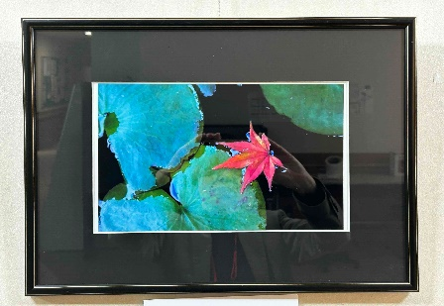
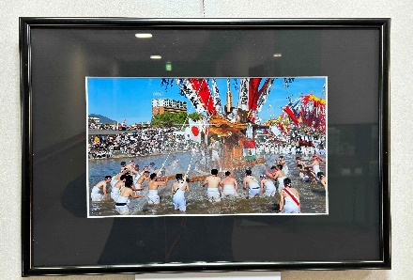
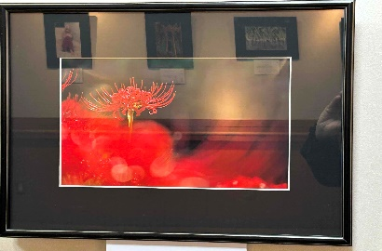
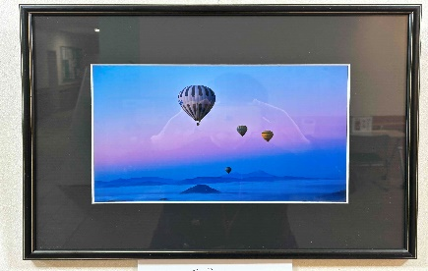
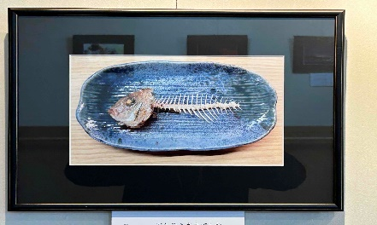
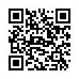
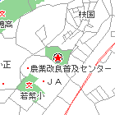
２０２5年
講座・イベントカレンダー
3
月
講座・イベント一覧
野村芳宏カメラ教室作品展（初級）
展
野村芳宏 写真展
とき：３月７日（金）～３月１７日（月）
※最終日は２２時まで
場所：エントランスホール
・
展
牟田壽 絵画展
とき：３月２０日（木）～３月３１日（月）
※最終日は１６時まで
場所：エントランスホール
イ
イ
野村芳宏カメラ教室作品展（中級）
湯
②
飯塚市穂波福祉
総合センター
［所 在 地］〒820－0081 飯塚市枝国402-100
［電 話 番 号］0948-21-6330（代表）
［ Ｆ Ａ Ｘ ］0948-21-6332
［ Ｅ メール ］iizuka@honami-f.com
［ﾎｰﾑ・ﾍﾟｰｼﾞ］http://honami-f.com
指定管理者 ㈱トキワビル商会
ホームページ
利用時間/
トレーニングルーム 午前９時～午後９時
浴室 午前１０時～午後９時
大広間・生涯学習室 ・
研修室・多目的ホール 午前９時～午後10時

